Slide 1

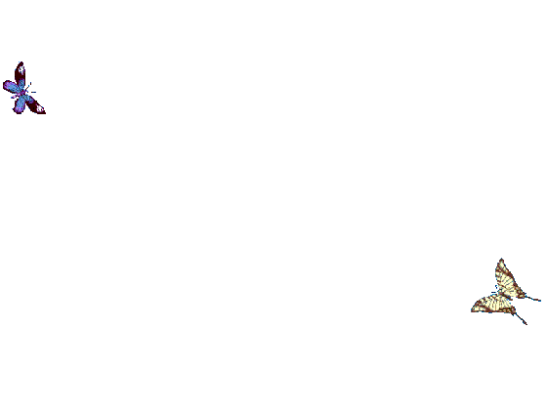
আজকের ক্লাসে সবাইকে স্বাগতম

Slide 2
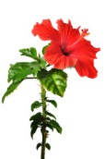

শিক্ষক পরিচিতি
মোঃ শরফুদ্দিন মৃধা
সহকারী শিক্ষক
৪১নং লক্ষীপুর সরকারি প্রাথমিক বিদ্যালয়
মতলব দক্ষিণ, চাঁদপুর।

Slide 3

পাঠ পরিচিতি
শ্রেণিঃ পঞ্চম
বিষয়ঃ বাংলা
অধ্যায়ঃ 1৮, কবিতা- দুই তীরে

Slide 4


শিখনফল
এই পাঠ শেষে শিক্ষার্থীরা---
শোনা: 1.3.১ নির্দেশনা শুনে পালন করবে।
1.3.3 উপদেশ শুনে পালন করবে।
1.3.6 শুদ্ধ উচ্চারণে প্রশ্ন করতে ও উত্তর দিতে পারবে।
2.1.2 কবিতা শুনে মূলভাব বুঝতে পারবে।
বলা: ১.1.2 যুক্তবর্ণ সহযোগে তৈরি শব্দযুক্ত বাক্য স্পষ্ট ও শুদ্ধভাবে বলতে পারবে।
1.3.3 শুদ্ধ উচ্চারণে প্রশ্ন করতে ও উত্তর দিতে পারবে।
2.1.1 প্রমিত উচ্চারণে ও ছন্দ বজায় রেখে কবিতা আবৃত্তি করতে পারবে।
2.2.1 কবিতা সম্পর্কিত প্রশ্নের উত্তর দিতে পারবে।
2.2.2 কবিতার মূলভাব বলতে পারবে।
2.2.3 প্রমিত উচ্চারণে ও ছন্দ বজায় রেখে সমমানের কবিতা আবৃত্তি করতে পারবে।
2.5.3 সহজ বিষয় বর্ণনা করতে পারবে।
4.1.2 বিভিন্ন বিষয়ে অনুভূতি প্রকাশ করতে পারবে।
পড়া: 1.3.2 পাঠে ব্যবহৃত যুক্তব্যঞ্জন সংবলিত শব্দ যোগে গঠিত বাক্য সাবলীলভাবে পড়তে পারবে।
1.5.1 বিরামচিহ্ন দেখে অর্থযতি ও শ্বাসযতি বজায় রেখে স্তবক সাবলীলভাবে পড়তে পারবে।
2.1.2 পাঠ্যবইয়ের কবিতা পড়ে মূলভাব বুঝতে পারবে।
লেখা: 1.4.3 যুক্তব্যঞ্জন সহযোগে গঠিত নতুন নতুন শব্দ ব্যবহার করে বাক্যে লিখতে পারবে।
2.1.4 পাঠ্যবইয়ের কবিতা লিখতে পারবে।
2.3.12 পাঠসংশ্লিষ্ট প্রশ্নের উত্তর লিখতে পারবে।

Slide 5
পাঠের অনুকুল পরিবেশ সৃষ্টি
এখন আমরা একটি ভিডিও দেখবো

Slide 6
এসো আমরা কিছু ছবি দেখিঃ
পাখীগুলোকে আমাদের পরিচিত কোন পাখির মতো মনে হচ্ছে?
আমরা এতক্ষণ যা যা দেখলাম, তা হলো- একটি নদীর দুই তীরে অবস্থিত মানুষ, অন্যান্য প্রাণী, গাছপালা, পাখ-পাখালিসহ প্রাকৃতিক দৃশ্য।
নদীতীরে কোন পাখী দেখা যাচ্ছে?
নদীতীরে কী ফুল ফুটে আছে?
নদীতীরে কী দেখা যাচ্ছে?
ছবিতে তোমরা কী দেখতে পাচ্ছ?
নৌকা দিয়ে কী কী কাজ হয়?
নদীতীরে কারা গলা বাড়িয়ে পা ছড়িয়ে বসে আছে?

Slide 7
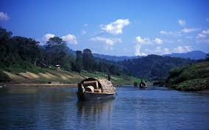
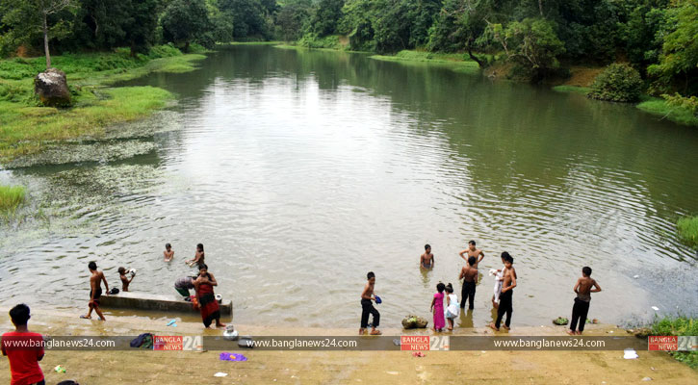
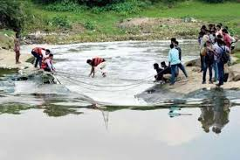
আমাদের আজকের পাঠ
কবিতা: দুই তীরে
পাঠ: 01, পাঠ্যাংশ: আমি ভালোবাসি ….. বসবাস। পৃষ্ঠা: 90

Slide 8
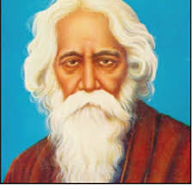
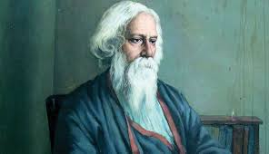
আমাদের আজকের কবিতার নাম
লিখেছেনঃ কবিগুরু

Slide 9
কবি পরিচিতি
তোমাদের বইয়ের 93 পৃষ্ঠা খোল।

Slide 10
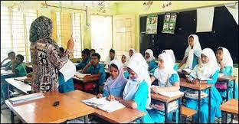
আদর্শ পাঠ
তোমাদের বইয়ের 90 পৃষ্ঠা খোল।

Slide 11
এখন আমি ‘দুই তীরে’ কবিতাটি পাঠ করবো তোমরা মনোযোগসহকারে শুনবে।

Slide 12
এখন তোমরা আমার সাথে সাথে পড়।
তোমরা শব্দসমূহের নিচে আঙ্গুল রেখে মিলাও।

Slide 13
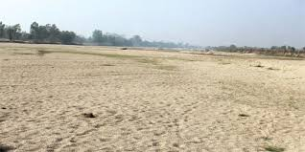
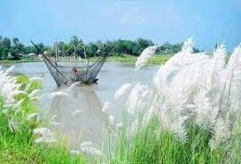
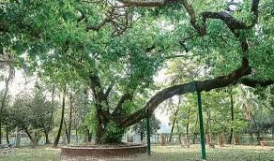
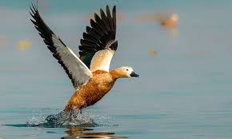
ছবিগুলো মনযোগ দিয়ে দেখ।
ছবিতে কী কী দেখতে পাচ্ছ?
বালুচর
অর্থ: বালির পলি জমে সৃষ্ট চর
শরৎকাল
নির্জন
অর্থ: জনশূণ্য স্থান
অর্থ: বাংলা বর্ষার পরবর্তী ঋতু
চকাচকি
ছবিতে উল্লেখিত দৃশ্যগুলোর আলাদা অর্থ রয়েছে। তোমরা কী তা জানো?
অর্থ: হাঁস জাতীয় পাখি
এখন আমরা সেই অর্থগুলো জানবো এবং খাতায় লিখে রাখবো।

Slide 14
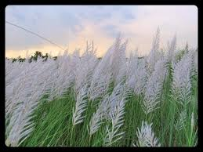
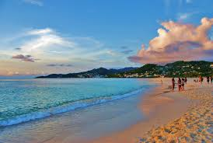
আমরা আরো কিছু ছবি দেখি এবং ছবির শব্দগুলো সর্ম্পকে জানবো।
ছবিতে কী কী দেখতে পাচ্ছ?
ছবিগুলো মনযোগ দিয়ে দেখ।
কাশ
তট
অর্থ: কাশবন
অর্থ: নদীর তীরে

Slide 15
নিচের শব্দগুলো দিয়ে একটি করে বাক্য তৈরি করবো।
বালুচরে সবাই মিলে ফুটবল খেলতে যাই।
বালুচর
বাংলা বর্ষা ঋতুর পরবর্তী ঋতুর নাম শরৎকাল।
শরৎকাল
শরৎকালে নির্জনে চকাচকিরা ঘর বাঁধে।
নির্জন

Slide 16
শরৎকালে নির্জনে চকাচকিরা ঘর বাঁধে।
চকাচকি
কাশবন
ফুলে ফুলে সাদা ।
কাশবন
তটে লোকজন বসে আছে।
তট

Slide 17
একক কাজ
সময়- ৫মিনিট
নিচের প্রশ্নগুলোর উত্তর বল।
ক. রবীন্দ্রনাথ ঠাকুর জন্মগ্রহণ করেন কোথায়?
খ. তিনি 1913 খ্রিস্টাব্দে কীসের উপর কী পুরস্কার লাভ করেন?

Slide 18
জোড়ায় কাজ
সময়ঃ ৫মিনিট
তোমরা জোড়ায় বস এবং প্রদত্ত শব্দগুলোর বাক্যে প্রয়োগ লেখ।
শব্দ
বাক্যে প্রয়োগ
বালুচর
বালুচরে সবাই মিলে ফুটবল খেলতে যাই।
নির্জন
শরৎকালে নির্জনে চকাচকিরা ঘর বাঁধে।
তট
তটে লোকজন বসে আছে।
কাশবন
কাশবন ফুলে ফুলে সাদা।
এখন তোমরা আমার সাথে মিলিয়ে নাও

Slide 19
এসো যুক্তবর্ণগুলো ভেঙ্গে দেখি
রেফ
=
+
র্জ
জ
নি
র্জন
চ
=
+
কচ্চপেরা
ছ
চ্ছ
দ্র
=
+
(র-ফলা)
রৌদ্র
দ

Slide 20
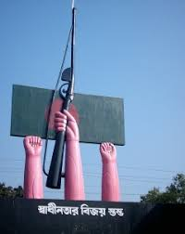
প্রতিদিন একটি শব্দ
আমরা গতক্লাসে শিখেছি--
কোনো কিছু জয় করার পর যে স্তম্ভ নির্মাণ করে বিজয় ঘোষণা করা হয়।
বিজয়স্তম্ভ
আমরা আজ একটি নতুন শব্দ শিখবো। প্রত্যেকে ডাইরিতে লিখে নাও।
জনশূণ্য স্থান বা জায়গা।
নির্জন

Slide 21
শিক্ষার্থীর সরব পাঠ।

Slide 22
মূল্যায়ন
লিখিত
উত্তর দাওঃ
১. দুই তীরে কবিতাটির লেখকের নাম কী?
২. রবীন্দ্রনাথ ঠাকুরের জন্ম ও মৃত্যু সাল তারিখসহ লেখ?
৩. চকাচকি বলতে কী বুঝ?
৪. শরৎকালের পূর্ববর্তী ঋতুর নাম কী?

Slide 23
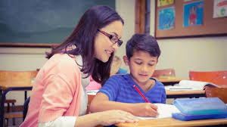
বাড়ির কাজ
বালুচর, শরৎকাল, বিদেশি, নির্জন= শব্দগুলো দিয়ে দুটি করে বাক্য লিখে আনবে।

Slide 24
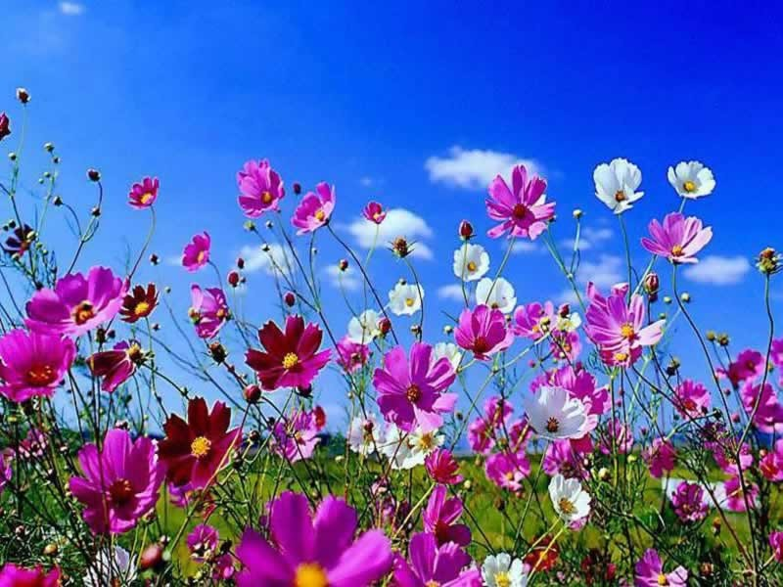
সবাইকে ধন্যবাদ

